Slide 1
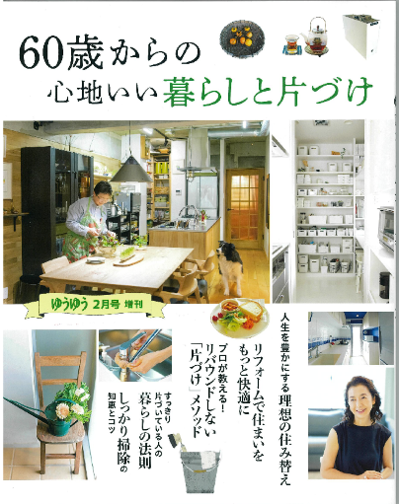
ゆうゆう８月号 臨時増刊
「幸せをつかむ生き方のコツ」（仮）
2024年7月1日発売予定
特集予定のご案内

Slide 2

毎回、ご好評をいただいております「ゆうゆう臨時増刊」。２０２４年７月売りで、第2６弾の刊行が決定致しました。
「ゆうゆう」本誌同様に、読者からの強い支持をいただき、常に安定した実売をいただいております。
「幸せをつかむ生き方のコツ」をテーマに、著名人のを中心とした生活に役立つ情報を提供致します。
⬛MEDIA DATA
・発売日：2024年７月１日（予定）
・予定発行部数：65,000部
・判型：A4変型 平綴じ ※ゆうゆう通常版と判型が異なります。
【内容】
①年齢を前向きにとらえる生き方
前田美波里さん、清水ミチコさん
中田喜子さん、阿川佐和子さん
②「自分磨き」はじめての一歩
恵俊彰さん、吉崎典子さん、横森理香さん
③幸福力を高める生き方
前野マドカさん、麻倉未稀さん、松本伊代さん
④もう、家族疲れで悩まない
青木さやかさん、下重暁子さん
⑤やめて、手放しにラクになる
やましたひでこさん、沖幸子さん
⑥病と向き合って生きる
堀ちえみさん、山本譲二さん他
⬛広告料金（定価）
表4 120万円／天地281mm×左右222mm
表2 100万円／天地297mm×左右232mm
表3 80万円／天地297mm×左右232mm
※広告スペースは表周りのみになります。
2誌あわせて
約15万部！
★ゆうゆう本誌（８月号）とのお得なセットプラン
ゆうゆう中面4C1P+増刊号表4⇨G120万円
〃 + 〃 表2⇨G100万円
〃 + 〃 表3⇨G 80万円
⬛入稿〆切
6月7日（金）

